Slide 1
Môn học Kỹ Thuật Truyền Dữ Liệu
Bài dịch giữa kỳ: A Proposal to Reduce Energy Consumption for Wireless Sensor Network
Giáo viên: Trần Công Hùng
Học viên: Bùi Huỳnh Thúy Mai

Slide 2
Nội Dung
Vấn đề nghiên cứu trong bài báo
Giao thức định tuyến LEACH
Thuật toán chọn cụm chủ và Dijkstra
Mô phỏng so sánh giữa LEACH vs. Giải thuật mới
Kết luận

Slide 3
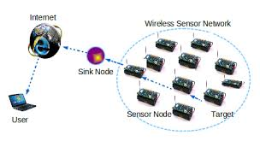
Vấn Đề Nghiên Cứu Trong Báo Cáo
Mạng cảm biến vô tuyến (Wireless sensor network) là mạng không dây bao gồm nhiều nút mạng gồm thiết bị vi mạch (nguồn, bộ thu phát song, bộ nhớ, chip xử lý) tích hợp bộ cảm biến để truyền nhận dữ liệu bằng sóng vô tuyến.

Slide 4
Vấn Đề Nghiên Cứu Trong Báo Cáo
Ưu điểm
Mạng vô tuyến dễ dàng thay đổi cấu hình để thích nghi
Có thể thêm mới nút mạng bất kỳ khi nào
Có thể triển khai số lượng lớn bộ cảm biến trong phạm vi rộng
Ứng dụng nhiều trong nhiều lĩnh vực như: môi trường (quan sát sự thay đổi môi trường), y khoa, quân sự,…
Hạn chế
Giới hạn nguồn năng lượng pin.
Giới hạn về khả năng tính toán và lưu trữ

Slide 5
Vấn Đề Nghiên Cứu Trong Báo Cáo
Vấn đề đặt ra là tiết kiệm năng lượng trong khi định tuyến và duy trì thời gian hoạt động của mạng
Thuật giải tìm cụm chủ
Thuật giải Dijkstra để định tuyến tìm đường đi đến đích mà ít tiêu hao năng lượng nhất

Slide 6
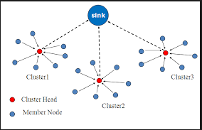
Thuật toán định tuyến LEACH
LEACH có 2 giai đoạn
Giai đoạn cấu hình diễn ra quá trình hình thành cụm và chọn cụm chủ. Cụm chủ đóng vai trò tổng hợp và lưu trữ dữ liệu từ các nút trong cụm và truyền dữ liệu đến các cụm chủ khác.
Giai đoạn ổn định diễn ra quá trình truyền dữ liệu giữa các cụm chủ
Cách LEACH lựa chọn cụm chủ
Tất cả nút trong một cụm luân phiên đóng vai trò là cụm chủ.
Hạn chế của LEACH trong chọn cụm chủ là không quan tâm năng lượng hiện tại của một nút khi lựa chọn nó là cụm chủ. Vì thế cụm chủ sẽ hết năng lượng và quá trình hình thành cụm chủ bắt đầu

Slide 7
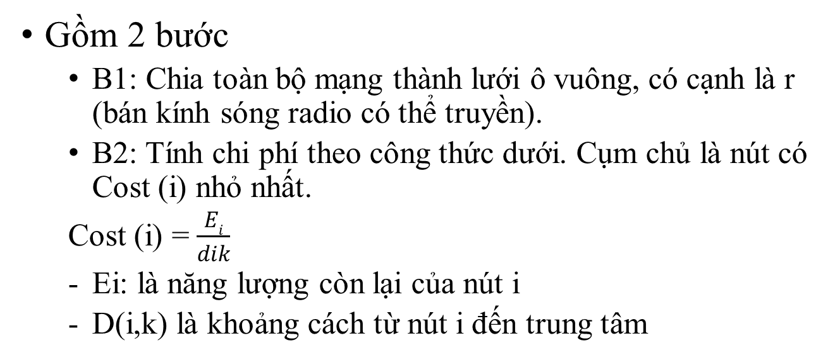
Thuật toán chọn cụm chủ và Dijkstra
Giải thuật chọn cụm chủ
Sử dụng thuật toán Dynamic Division Geographical Adaptive Fidelity (DGAF) để xác định vị trí của nút mạng và tính khoảng cách từ nút mạng đến vị trí trung tâm. Nút nào có vị trí gần trung tâm nhất sẽ được chọn là cụm chủ.
Gồm 2 bước
B1: Chia toàn bộ mạng thành lưới ô vuông, có cạnh là r (bán kính sóng radio có thể truyền).
B2: Tính chi phí theo công thức dưới. Cụm chủ là nút có Cost (i) nhỏ nhất.
Cost (i) = $\frac{Ei}{dik}$
Ei: là năng lượng còn lại của nút i
D(i,k) là khoảng cách từ nút i đến trung tâm

Slide 8
Thuật toán chọn cụm chủ và Dijkstra
Giải thuật Dijkstra định tuyến giữa các cụm chủ với chi phí truyền là nhỏ nhất. Có 2 bước
B1: Xác định cụm chủ láng giềng bằng cách truyền quảng bá đến cụm chủ khác bằng năng lượng giới hạn định sẵn. Cụm chủ nào nhận thông điệp này sẽ được ghi nhận là cụm chủ láng giềng.
B2: Sau khi truyền quảng bá để xác nhận cụm chủ láng giềng, cụm chủ truyền tin đã ghi nhận tất cả đường truyền & năng lượng cần thiết để đến được trạm gốc. Dijkstra sẽ tìm đường truyền đến trạm gốc với tổng chi phí năng lượng truyền là ít nhất

Slide 9
Thuật toán chọn cụm chủ và Dijkstra
Chú ý trong giải thuật Dijkstra định tuyến giữa các cụm chủ với chi phí truyền là nhỏ nhất.
Nếu có nhiều đường truyền trực tiếp, gián tiếp đến trạm gốc cùng chi phí, thuật toán ưu tiên chọn truyền trực tiếp
Nếu có nhiều đường truyền gián tiếp đến trạm gốc cùng chi phí, thuật toán sẽ chọn ngẫu nhiên
Thuật giải này cần chi phí năng lượng để tính toán bảng chi phí. Nhưng về sau, nó sẽ giúp cải tiến khả năng định tuyến tốt hơn

Slide 10
Mô phỏng so sánh giữa LEACH vs. Giải thuận mới
Thuật toán mới tối ưu về tiêu thụ điện năng ít hơn 21% so với LEACH
Thời gian hoạt động của cụm chủ đầu tiên lâu gấp 5 lần LEACH

Slide 11
Kết thúc và Cám ơn

